Slide 1
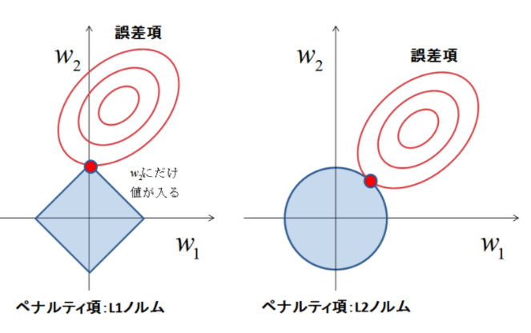
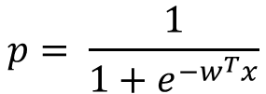





ロジスティック回帰の概要 サンプルが特定クラスに属している確率を推測する分類アルゴリズム
参考
$$x_{1}$$
0.98..
0.26..
0.37..
あるサンプルが特定クラスに分類される
確率pを入力から導くモデルを立て、
最尤推定でパラメーターを決定する。
$$x_{2}$$
概要
$$x_{3}$$
ロジスティック
回帰モデル
:
:
:
:
$$logit\left(p\right)=log\frac{p}{1−p}= w^{T}x$$
モデル
関数
量子化
機
総入力
関数
シグモイド
関数
$$y_{}$$
$$p= \frac{1}{1+e^{−w^{T}x}}$$
シグモイド関数
正則化
関数/パラメーター
チューニング

Slide 2
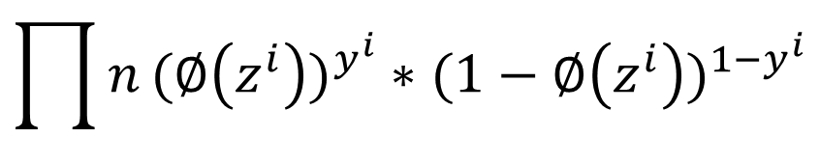
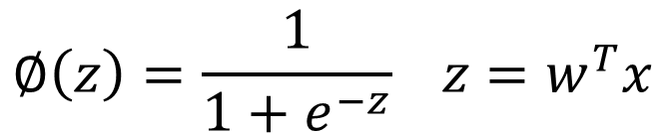
モデル関数 シグモイド関数(logit関数の逆関数)を最尤推定で推定する
$p・・・$あるサンプルが特定のクラスに属する確率
$$logit\left(p\right)=log\frac{p}{1−p}= w_{0}∗x_{0}+w_{1}∗x_{1}+ …=w^{T}x$$
求めたいのはpなので逆関数を考えると…
$$∅\left(z\right)=\frac{1}{1+e^{−z}} z=w^{T}x$$
パラメーターの学習は尤度関数の最大化問題として記述
$$\prod{n}(∅\left(z^{i}\right))^{y^{i}}∗(1−∅\left(z^{i}\right))^{{1−y}^{i}}$$

Slide 3
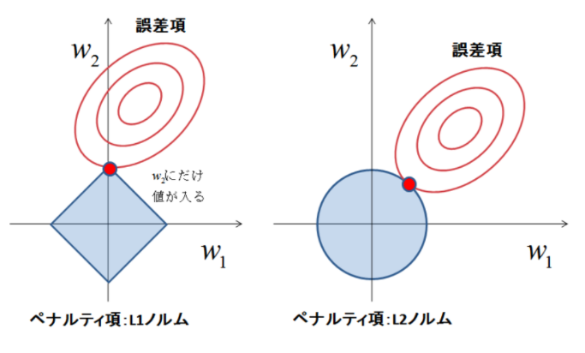
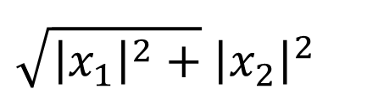

過学習への滞欧 ペナルティ項の導入による正則化
$$\left|x_{1}\right|+\left|x_{2}\right|$$
$${\sqrt{{\left|x_{1}\right|}^{2}+}{\left|x_{2}\right|}^{2}}^{}$$

Slide 4
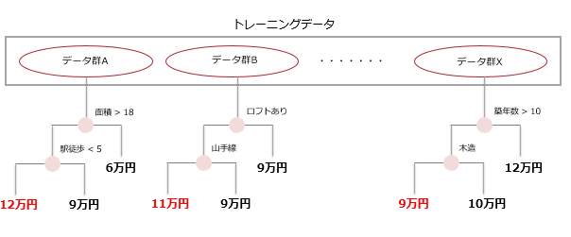
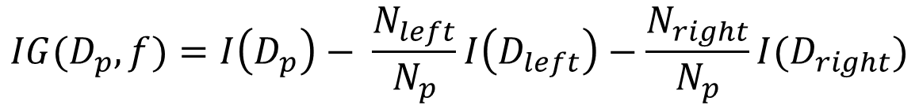
ランダムフォレスト回帰の概要 あるデータ群から生成された決定木群を用いるアンサンブル学習
参考
あるラベル付データ集合について、
n分割してn本の決定木を生成し、
それらを統合して推定をおこなう。
概要
モデル
関数
$${IG(D}_{p},f)=I\left(D_{p}\right)− \frac{N_{left}}{N_{p}}I\left(D_{left}\right)−\frac{N_{right}}{N_{p}}I(D_{right})$$
ハイパーパラメーター
木の数
葉の数
深さ
重みづけ
:
チューニング

Slide 5
ランダムフォレスト(決定木)
データ群をもっともきれいに分割できる属性と閾値を計算し、分岐させる
トレーニングデータ
×・・・家賃15万以上の物件
○・・・家賃15万以下の物件
×
×
×
○
○
○
×
○
×
×
×
○
○
○
×
×
○
○
×
○
×
○
階数 > 7
面積 > 30
×
×
×
×
○
○
×
○
○
○
○
×
×
×
○
×
○
×
○
○

Slide 6
ランダムフォレスト(決定木)
ふじゅ
トレーニングデータ
×・・・家賃15万以上の物件
○・・・家賃15万以下の物件
×
×
×
○
○
○
×
○
×
×
×
○
○
○
×
×
○
○
×
○
×
○
階数 > 7
面積 > 30
×
×
×
×
○
○
×
○
○
○
○
×
×
×
○
×
○
×
○
○

Slide 7
ランダムフォレスト
与えられたデータを分割し、複数の決定木モデルを生成、統合する
トレーニングデータ
データ群A
データ群B
・・・・・・・
データ群X
面積 > 18
ロフトあり
築年数 > 10
駅徒歩 < 5
山手線
木造
6万円
9万円
12万円
12万円
9万円
11万円
9万円
9万円
10万円
ある物件のデータを上記のモデルに入力した
＝＞各決定木でそれぞれ、12万円、11万円、9万円と推定された
＝＞その物件の家賃の予測値は(12 + 11 + 9)/3 = 10.66万円

